Slide 1
百分法(二)

Slide 2


學習難點1
學生未能把文字題中的詞彙與「原值」、「新值」及「百分變化」聯繫起來

Slide 3
學習難點2
學生較難聯繫「百分增加」、「百分減少」及「百分變化」的關係，然後把各公式混淆
b) 學生較難聯繫「增長率」、
「折扣率」及「百分變化」
的關係，然後把各公式
混淆

Slide 4


語言學習策略
本課節會運用到的策略
篇章/內容
詞彙
字根配詞
辨識關鍵資料
詞義聯繫
應用邏輯關係/專科語體
詞彙歸類
聯繫前備知識
上文下理推敲
專科詞彙與學科概念聯繫
引伸思考

Slide 5

字根配詞
詞彙歸類
詞彙
1) 將目標字詞組合分拆成有意思的單位
2) 把分拆了的單位配上適當的字詞，成為另一字詞組合
1) 找出一些跟目標詞彙的意思和特性相近的詞彙
3) 綜合所有單位的意思，推敲整個字詞組合的意思
2) 將意思和特性相近的詞彙放在同一組，用一個類別名稱代表這組詞彙
詞義聯繫
形旁推測
3) 將這組詞彙與其他相關類別的詞彙作比對
1) 觀察目標字，按已有知識辨識形旁
2) 用形旁的意思推測目標字的含意
上文下理推敲
詞義聯想
1) 找出與目標詞彙意思相近的詞彙
1) 閱讀句子或段落
2) 找出與目標詞彙意思相反的詞彙
2) 找出能幫助推敲目標詞彙意思的線索
3) 綜合這些線索，推敲目標詞彙的意思
情境聯想
推測目標詞彙可與哪些情境(時、地、人和事)作連繫
專科詞彙與學科概念聯繫
1) 展示專科詞彙及相關學科概念
多感官聯想
2) 推測專科詞彙和該學科概念的關係
推測目標詞彙可與哪些感官(視覺、聽覺、嗅覺、味覺、觸覺及心情)作連繫
3) 歸納推測的資料，再配合專科詞彙的正確意思，重新展示學科概念

Slide 6

篇章/
內容
辨識關鍵資料
1) 將標題或題目劃分成有意義 的字詞，找出關鍵字詞
2) 按關鍵字詞推測內容重點
應用邏輯關係/專科語體
1) 分析題目中關鍵資料代表的邏輯關係/專科語體
2) 從資料中找出與該邏輯關係/專科語體相關的關鍵資料
3) 運用相關專科語體的組織圖去整合關鍵資料
4) 按邏輯關係運用關聯詞語連接重點
聯繫前備知識
聯想和標題或題目有關的已學知識或日常生活例子
引伸思考
1) 根據內容的重點，聯想其他相關情況或例子
2) 運用多角度思考，深化聯想
(例如：如重點是某事件，該事件為何會發生？會有甚麼影響？有何利弊？有甚麼近似例子？)

Slide 7
針對學習難點1
運用詞彙分類表，把題目中與「原值」、「新值」及「百分變化」有關的詞彙聯繫起來

Slide 8

例子
小狗今個月的體重減少了 10% 後，牠的體重是 20 kg。求牠上個月的體重。
陳小姐初入職時的月薪為 $6 000。三個月試用期後，她的月薪增加了 20%。一年後，她又獲加薪了 40%。問她兩次加薪後的月薪是多少?

Slide 9
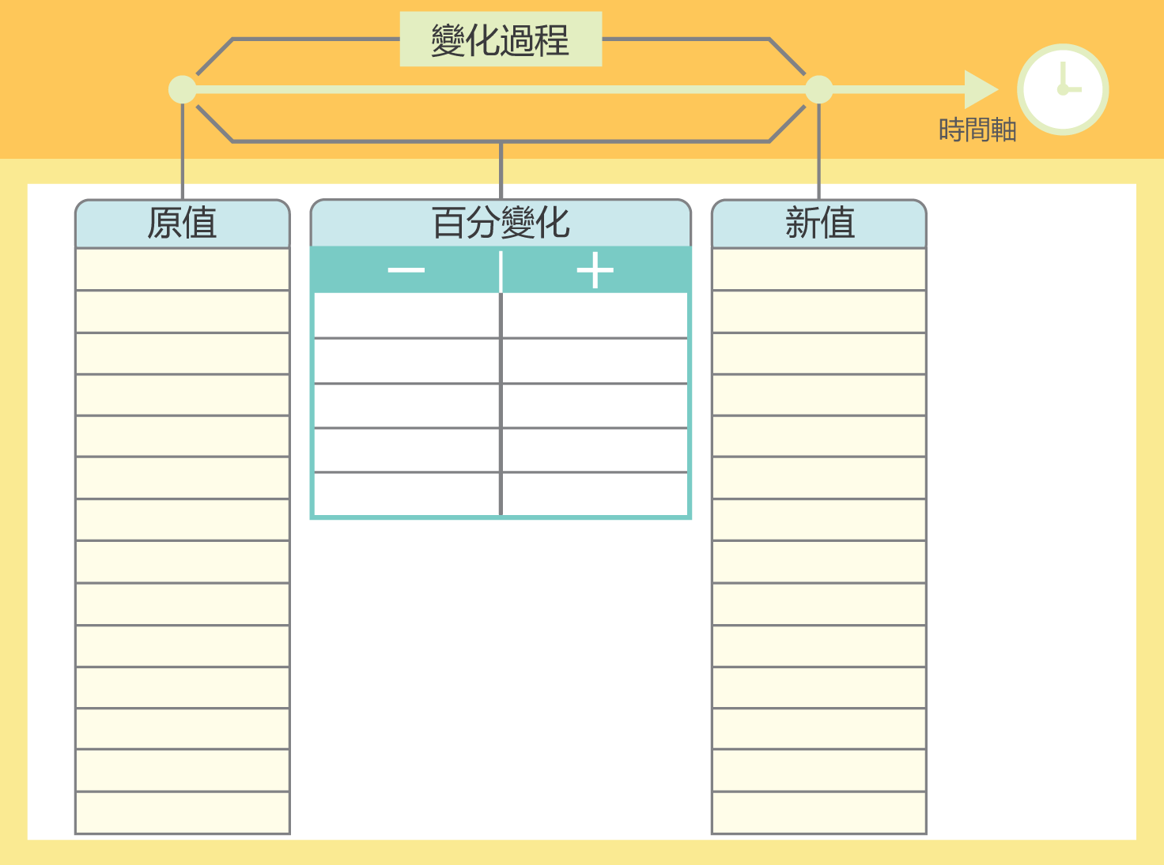


原來
現在
透過不同的提問
1. 「你可否把題目中的關鍵資料圈出來？ / 你認為哪些詞彙與原值、百分變化或新值有關？ 」 (辨識關鍵資料)
2. 「現在，請你把詞彙一對對地填寫在空格上。」 (詞彙歸類)
3. 老師可以透過填寫該表，鞏固學生對「原值、新值及百分變化」有關的詞彙的概念 (詞彙歸類)

Slide 10

原來
現在
以前
減少
增加
現時
之前
下降
上升
之後
初時
縮短
延長
過後
昨天
比…低
比…高
今天
上月
比…少
比…多
本月
去年
今年
預期學生完成數十條題目後的詞彙表
今天
明天
本月
下個月
今年
明年
由
變為
第一年
第二年
九月
十月
早上10時
中午12時

Slide 11
針對學習難點2
把「百分增加、百分減少和百分變化」或「增長率、折扣率和百分變化」的公式及概念以表列方式作出比較，令學生更容易了解當中的關係。

Slide 12
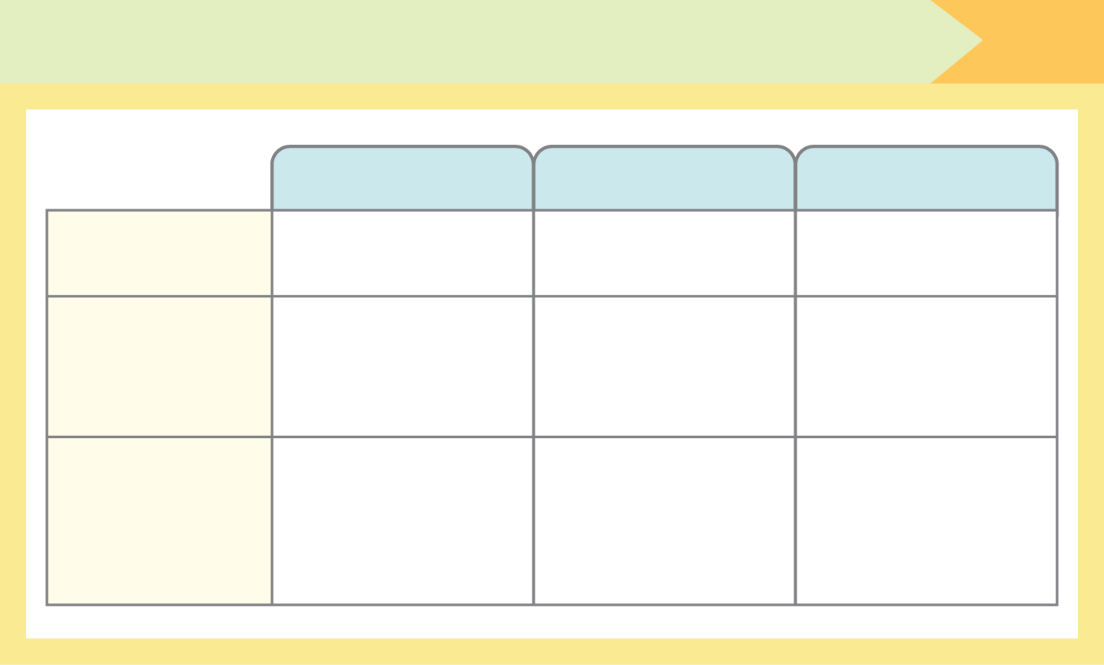
百分增加、百分減少和百分變化的比較
百分增加
百分減少
百分變化
正數 / 負數？
正數 / 負數
正數 / 負數
正數 / 負數
原值與新值
的關係
公式
透過不同的提問
1. 老師把各公式的重要元素表列出來，然後問學生：「你認為這條公式應該是得到正數或負數的答案？ 為甚麼？ 」 (應用邏輯關係/專科語體)
2. 「所以，你估計原值比新值大，還是倒轉？為甚麼？ 」 (應用邏輯關係/專科語體)
3. 「現在你可以把它的公式列寫出來嗎？」
(當處理百分變化時，老師提問學生為何答案可以是正數或負數，並因應其答案解釋原值與新值的關係) (應用邏輯關係/專科語體)

Slide 13
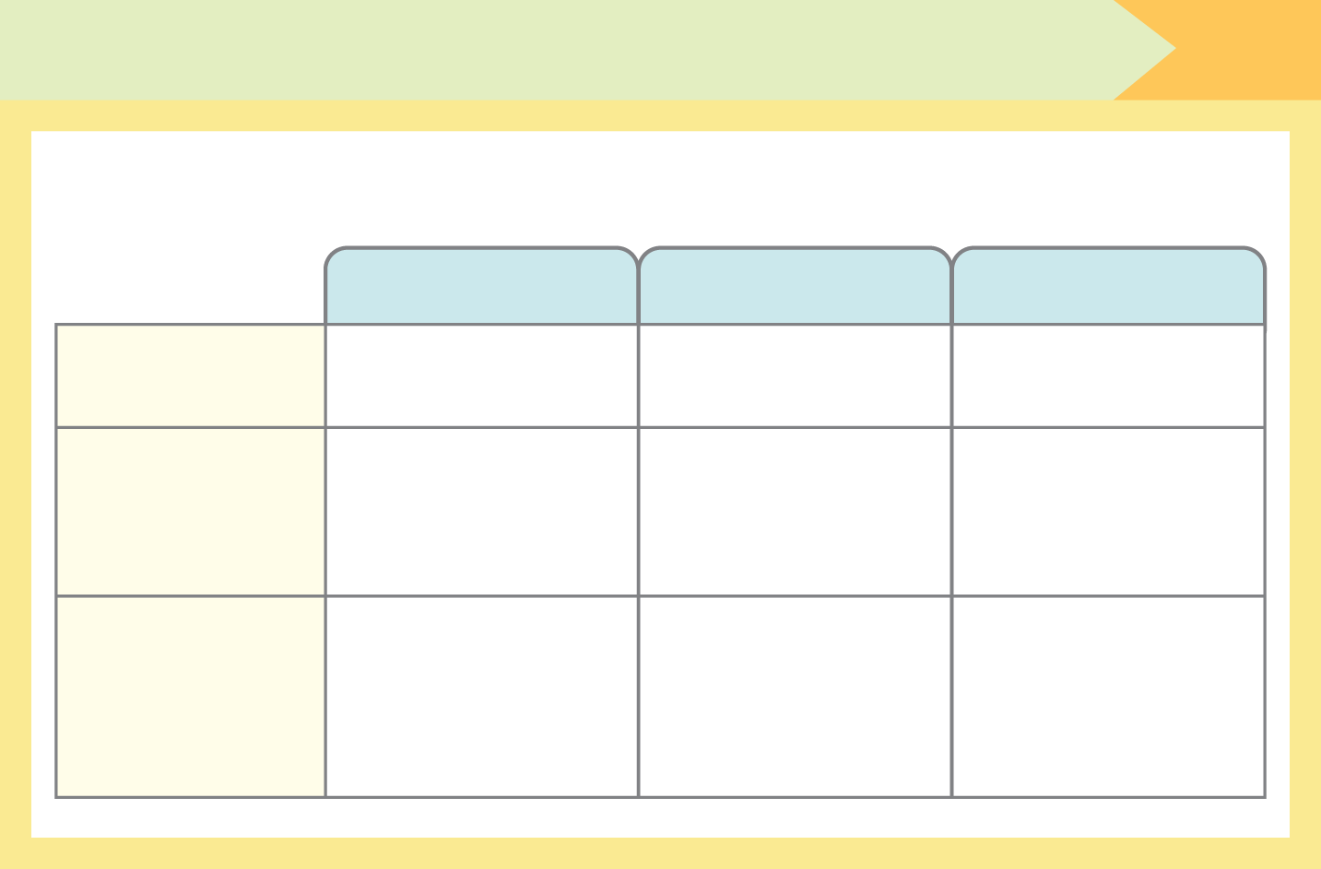

百分增加、百分減少和百分變化的比較
預期學生的答案如下
百分增加
百分減少
百分變化
增加
減少
正數 / 負數？
正數 / 負數
正數 / 負數
正數 / 負數
新值 > 原值
原值與新值
的關係
新值 > 原值
原值 >新值
或
原值 > 新值
新值 – 原值
原值 – 新值
新值 – 原值
公式
X
100%
X
100%
X
100%
原值
原值
原值

Slide 14
增長率、折扣率和百分變化的比較
增長率
折扣率
百分變化
正數 / 負數？
正數 / 負數
正數 / 負數
正數 / 負數
原值與新值
的關係
透過不同的提問
公式
1. 老師把各公式的重要元素表列出來，然後問學生：「你認為這條公式應該是得到正數或負數的答案？ 為甚麼？ 」 (應用邏輯關係/專科語體)
2. 「所以，你估計原值比新值大，還是倒轉？為甚麼？ 」 (應用邏輯關係/專科語體)
3. 「現在你可以把它的公式列寫出來嗎？」
(當處理百分變化時，老師提問學生為何答案可以是正數或負數，並因應其答案解釋原值與新值的關係) (應用邏輯關係/專科語體)

Slide 15
增長率、折扣率和百分變化的比較
預期學生的答案如下
增長率
折扣率
增長率
折扣率
百分變化
正數 / 負數？
正數 / 負數
正數 / 負數
正數 / 負數
正數 / 負數
新值 > 原值
原值與新值
的關係
新值 > 原值
原值 >新值
或
原值 > 新值
新值 – 原值
原值 – 新值
新值 – 原值
公式
X
100%
X
100%
X
100%
原值
原值
原值

